Slide 1


软件工程系列课程教学辅助网站
需求工程项目计划
G08小组—刘向辉、陈祥斌、左文正
涂弘森、王安栋

Slide 2
06
质量管理计划
07
沟通管理计划
01
项目介绍
08
项目范围计划
contents
目录
02
项目组织
09
配置管理计划
03
管理过程
10
项目时间计划
04
工作分解
11
人力资源计划
05
需求工程计划
12
风险管理计划
13
成员绩效及其他

Slide 3
项目介绍
目的
在软件项目开发的整体过程中，需求工程计划贯穿始终且作为软件项目开发的指导方法，其中需求分析起着至关重要的作用。为了能够顺利准时的完成需求分析的一系列工作，需求工程就必须有需要严格遵守的步骤和按时执行的计划。需求工程中要求我们完成需求获取，分析，规格说明和验证以及需求管理等任务，每个任务中都有需要达到的目标。项目工程计划的目的即是制定目标并使得每个阶段按时准确的完成。

Slide 4
项目介绍
责任
执行发起人：侯宏仑老师，杨枨老师（提供项目概述及相关项目信息）
项目发起人：刘向辉
项 目 经理：刘向辉 管理软件项目开发过程
受 主：侯宏仑老师，杨枨老师，PRD2018其余各组组长
项目应满足两位老师的要求，得到其余组的认可
用 户：软件工程教师，选了课程的学生，以及当前学期未选该课程，但对该课程有兴趣的学生。
审 稿 人：刘向辉 陈祥斌 左文正 王安栋 涂弘森

Slide 5
项目介绍
需求工程计划包含需求开发和需求管理两方面，需求开发需要我们完成需求获取、分析、规格说明和验证四个目标，产出《需求开发计划》、《需求规格说明书》、《概要设计说明》等文档。需求管理要求能够掌握需求变更和版本迭代等功能，产出《需求变更控制文档》。
范围

Slide 6
项目介绍
课程教学辅助网站作为课程教学的辅导希望同学们在课后能够对课程有进一步的了解与学习，且方便老师能够课后与学生互动，网站希望实现信息发布、资料共享、论坛交流。
项目应能实现项目中的要求，完成执行发起人的需求，在小组成员的共同努力下达到合格的标准。
本网站应能至少为课程中的多名学生提供服务，保证至少课程中的学生能够得到辅助功能，同时需要考虑多人使用时的数据存储能力，网路服务吞吐能力，数据安全特性等。
项目目标

Slide 7
项目介绍
编号 | 名称 | 形式 | 介质
1 | 《需求开发计划》 | 文档 | 电子
2 | 《需求变更控制文档》 | 文档 | 电子
3 | 《需求规格说明书》 | 文档 | 电子
4 | 《概要设计说明》 | 文档 | 电子
需求工程交付成果

Slide 8
项目介绍
最后交付期限
验收标准
本学期第十六周，期间每个阶段伴随答辩与内部评审。
交付之前应当进行小组评审，与文档说明保持一致，风格统一。然后应和需方进行交流评审以达到需方的要求。文字应当清晰易懂，达到各类标准。

Slide 9
项目介绍
内容 | 时间
《需求工程计划》 | 第5-6周
《软件需求规格说明书》 | 第10周
《软件需求变更文档》 | 第12周
《软件概要设计说明》 | 第16周
里程碑

Slide 10
06
质量管理计划
07
沟通管理计划
01
项目介绍
08
项目范围计划
contents
目录
02
项目组织
09
配置管理计划
03
管理过程
10
项目时间计划
04
工作分解
11
人力资源计划
05
需求工程计划
12
风险管理计划
13
成员绩效及其他

Slide 11
项目组织
教师
（项目总负责人）
组织结构
刘向辉
（项目经理，文档管理员）
左文正
（会议记录员）
涂弘森
（技术支持员）
陈祥斌
（配置管理员）
王安栋
（业务访谈员员）

Slide 12
项目组织
活动 | 刘向辉 | 陈祥斌 | 左文正 | 涂弘森 | 王安栋
需求获取 | P | R | R | N | N
需求分析 | A | N | N | R | P
规格说明 | R | P | N | R | A
验证 | A | R | R | P | R
需求管理 | R | N | P | R | N
P
主要负责人
R
复审
N
通知到位
A
审核

Slide 13
06
质量管理计划
07
沟通管理计划
01
项目介绍
08
项目范围计划
contents
目录
02
项目组织
09
配置管理计划
03
管理过程
10
项目时间计划
04
工作分解
11
人力资源计划
05
需求工程计划
12
风险管理计划
13
成员绩效及其他

Slide 14
管理过程
假设、依赖和约束
项目依据基本来自教学计划，项目计划依赖于侯老师提供的项目描述和相关的作业要求。项目开发过程中可能会发生许多现在的我们所无法预想和解决的问题，我们将在未来的学习生活中将此次开发过程当做一个宝贵的经验。%

Slide 15
管理过程
变更控制
版本控制
提议项目变更，分析对应影响，讨论并做出相关决定，更新单个需求或更新需求集合，更新管理计划，决定度量需求变动。
定义本项目版本标识方案，跟踪单个需求的版本以及跟踪需求集合的版本。

Slide 16
管理过程
需求追踪
需求追踪状态
定义到其他需求的链接以及定义到其他系统元素的链接。
定义本项目版本标识方案，跟踪单个需求的版本以及跟踪需求集合的版本。

Slide 17
06
质量管理计划
07
沟通管理计划
01
项目介绍
08
项目范围计划
contents
目录
02
项目组织
09
配置管理计划
03
管理过程
10
项目时间计划
04
工作分解
11
人力资源计划
05
需求工程计划
12
风险管理计划
13
成员绩效及其他

Slide 18
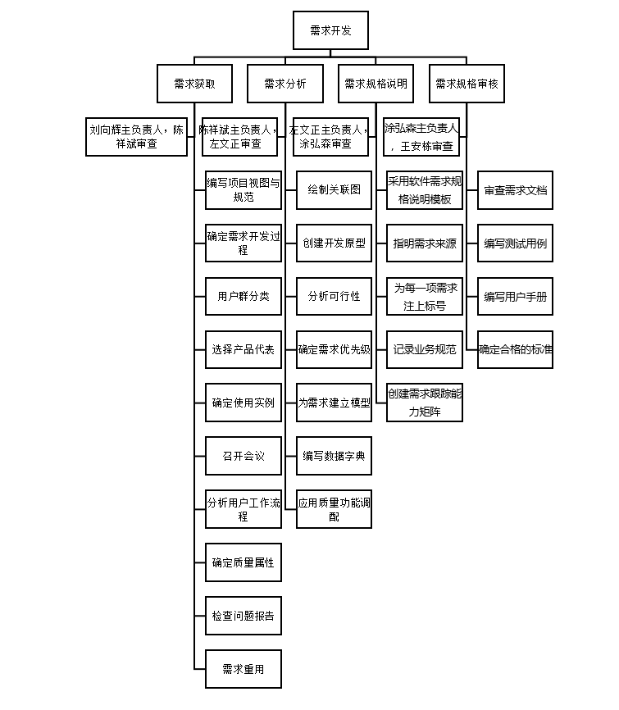
工作分解
WBS

Slide 19
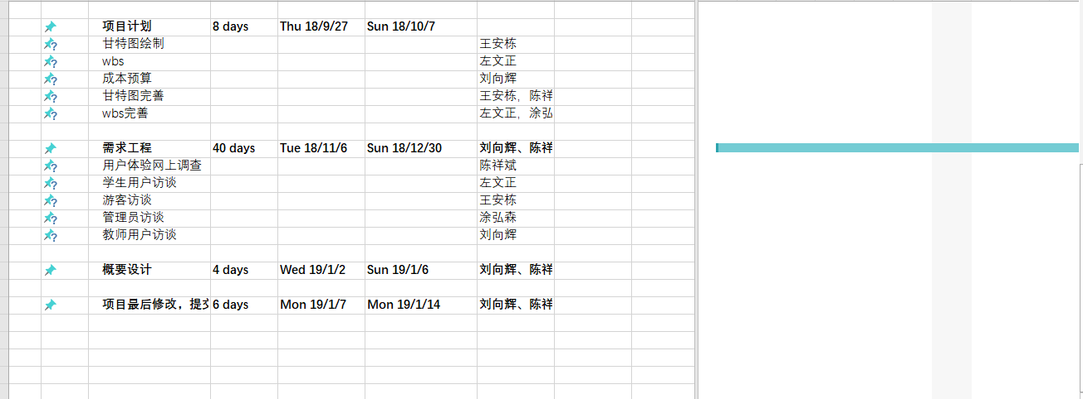
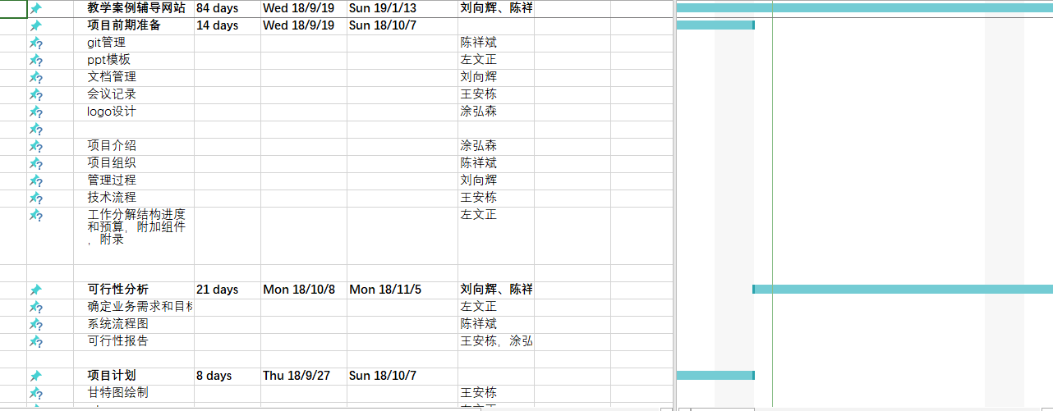
工作分解
gantt图

Slide 20
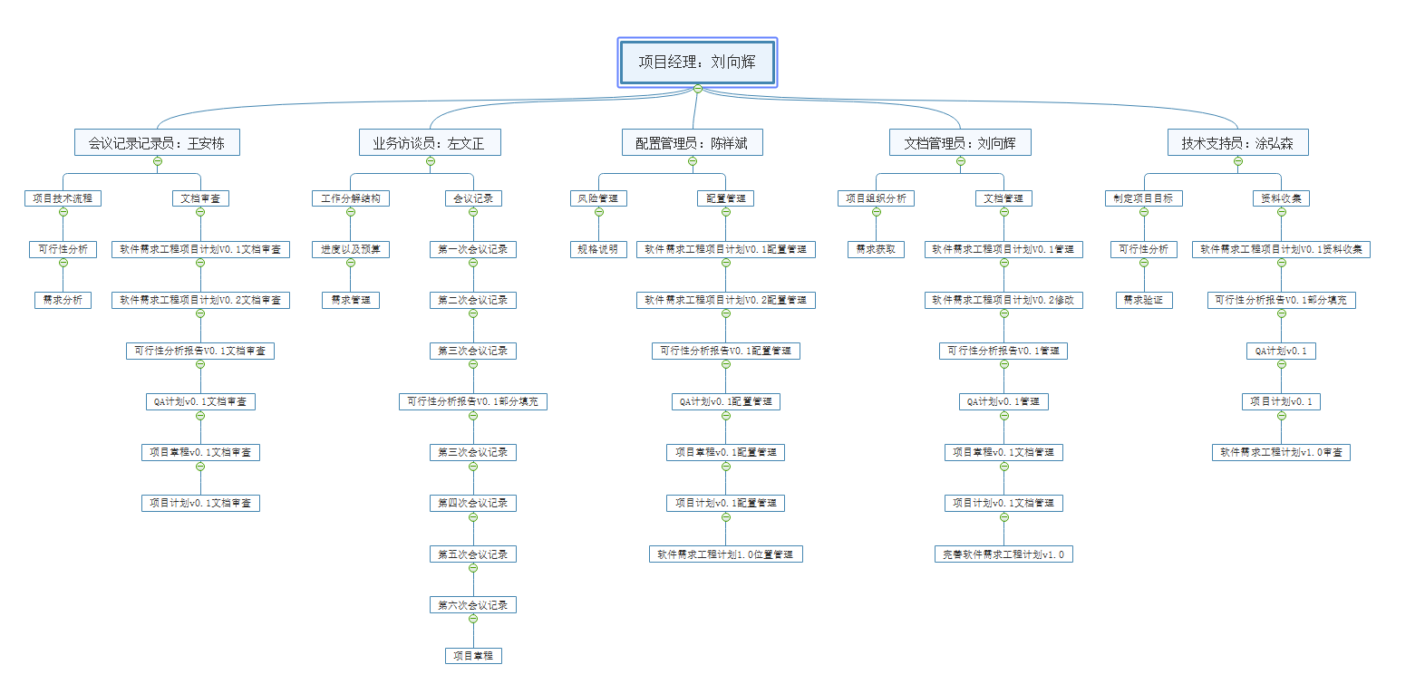
0bs

Slide 21
06
质量管理计划
07
沟通管理计划
01
项目介绍
08
项目范围计划
contents
目录
02
项目组织
09
配置管理计划
03
管理过程
10
项目时间计划
04
工作分解
11
人力资源计划
05
需求工程计划
12
风险管理计划
13
成员绩效及其他

Slide 22
需求工程计划
需求获取
需求分析
本项目需求获取的过程输入主要来自于项目章程中的总体项目需求以及关于本项目产品的总体描述和那些能提供详细的项目产品需求信息的干系人。
对本项目的功能需求，性能需求，可靠性和可用性需求，出错处理需求，接口需求，约束，逆向需求等要求进行分析以及确定，根据与用户以及干系人沟通好后建立的相关系统逻辑模型绘制关联图（如数据流图，实体联系图，状态转换图，数据字典）。接着分析以上需求的可行性，开会讨论各类需求的优先级，然后将需求分解到子系统以便后续编写SRS。

Slide 23
需求工程计划
需求规格说明
采用SRS模板，将分类好的需求分配唯一标号，包含软件工程系列课程教学辅助网站的主要功能，用户界面及运行环境和该网站的各方面性能。
需求规格审核
邀请用户，干系人一起审查SRS，定义合格标准，测试所有的需求，记录错误的需求标号， 以便后续修改与完善。

Slide 24
06
质量管理计划
07
沟通管理计划
01
项目介绍
08
项目范围计划
contents
目录
02
项目组织
09
配置管理计划
03
管理过程
10
项目时间计划
04
工作分解
11
人力资源计划
05
需求工程计划
12
风险管理计划
13
成员绩效及其他

Slide 25
质量管理计划
项目经理的质量职责如下：
1.保证项目在预算成本范围内按规定的质量和进度达到项目目标。
2.在项目生命周期的各个阶段，跟踪、检查项目组成员的工作质量。
3.定期向项目发起人汇报项目工作进度以及项目开发过程中的难题。
4.对项目进行配置管理与规划。
5.控制项目组各成员的工作进度，即时了解项目组成员的工作情况，并能快速的解决项目组成员所碰到的难题。
6.不定期组织项目组成员进行项目以外的短期活动，以培养团队精神。
职责

Slide 26
质量管理计划
质量保证人员的质量职责如下：
1.质量保证计划的制定。
2.在项目过程中对各计划、活动及软件工作产品进行符合性验证。
3.对软件的开发过程进行跟踪和监控。
4.对项目文档进行存档。
5.与各个小组成员进行沟通，协助整个项目开发的顺利完成。
职责

Slide 27
06
质量管理计划
07
沟通管理计划
01
项目介绍
08
项目范围计划
contents
目录
02
项目组织
09
配置管理计划
03
管理过程
10
项目时间计划
04
工作分解
11
人力资源计划
05
需求工程计划
12
风险管理计划
13
成员绩效及其他

Slide 28
项目干系人分析
客户
姓名 | 角色 | 分类 | 态度 | 约束 | 联系方式
侯宏伦 | 任务下达者/客户 | 开发组织以外 | 任务下达者强烈支持，严格约束 | 学生的项目经验不足，不能完全严格按照实际项目开发过程。 | houhl@zucc.edu.cn
杨枨 | 需求任务下达者、监督者 | 开发组织以外 | 强烈支持任务完成 | 同时下达需求和监督多个小组 | yangc@zucc.edu.cn

Slide 29
项目干系人分析
项目组
姓名 | 角色 | 分类 | 态度 | 约束 | 联系方式
刘向辉 | 项目经理 | 项目组 | 认真负责严格按照项目的要求 | 经验不足 | 31601401@stu.zucc.edu.cn
陈祥斌 | 需求管理员 | 项目组 | 服从项目经理安排，认真执行 | 经验不足 | 31601387@stu.zucc.edu.cn
左文正 | 业务分析员 | 项目组 | 服从项目经理安排，认真执行 | 经验不足 | 31601379@stu.zucc.edu.cn
涂弘森 | 设计师 | 项目组 | 服从项目经理安排，认真执行 | 经验不足 | 31601406@stu.zucc.edu.cn
王安栋 | 测试人员 | 项目组 | 服从项目经理安排，认真执行 | 经验不足 | 31601407@stu.zucc.edu.cn

Slide 30
项目干系人分析
用户
姓名 | 角色 | 分类 | 态度 | 约束 | 联系方式
杨枨 | 教师用户代表 | 开发组织以外 | 强烈支持任务完成 | 同时下达需求和监督多个小组 | yangc@zucc.edu.cn
张新宇 | 学生用户客户代表 | 开发组织以外 | 支持态度 | 暂无约束 | 31601233@stu.zucc.edu.cn
PRD-2018的同学 | 学生使用对象 | 开发组织以外 | 支持态度 | 存在不想配合的同学 | 无

Slide 31
06
质量管理计划
07
沟通管理计划
01
项目介绍
08
项目范围计划
contents
目录
02
项目组织
09
配置管理计划
03
管理过程
10
项目时间计划
04
工作分解
11
人力资源计划
05
需求工程计划
12
风险管理计划
13
成员绩效及其他

Slide 32
项目范围计划
收集需求
教师需求：
网站上要有系统的课程介绍包括项目管理,需求工程等几门课的课时安排、教学计划、使用教材、国际国内背景、考核方式、和学生选这门课所需要的知识背景，以及大作业的介绍。并可以在以后增加另外课程的时候可以定制.
网站要有教师介绍，对任课老师的以往教学、科研成果，及其教学风格，出版书籍，所获荣誉的详细介绍
课件、模板、参考资料、以往优秀作业、教学视频、音频资料下载，可以及时更新。本班老师同学可以通过账号下载，其他用户可以在线浏览简化版课件。
教师消息发布栏用于老师发布作业点评、临时课程变更等通知。
网站上要有网站向导即使用指南。
最新信息：公布老师最近的一些教学或外出交流的心得，以及网站一些最近更新信息的介绍。
友情连接（如网上选课主页）有老师要求管理员实时更新。
提供专门的作业点评,作业完成情况跟踪的功能,对学生的作业,和课后作业讨论进行点评.

Slide 33
项目范围计划
收集需求
学生需求：
课件下载功能，包括以往的旧版本课件，以及最新的课件。
能下载老师提供的参考资料(含电子教材、历年试卷、补课资料，以及老师的教学交流文章)并且网站能及时更新这些资料。下载的速度能够得到保证：要求同时可容纳10人下载，并且人均速度能达到50kb/s。
能及时看到老师的通知(含课程相关通知及作业点评)。
如果教师提供的是多媒体资料，网站能提供下载及在线观看功能（如课堂录像）。
网站界面要求简洁大方，有网站导航、相关链接(含学校选课系统、学院网页、需求相关主题网站)
网站提供通过提问方式的密码取回功能。
网站能提供让分组的各个团队能有团队内部的交流工具(如论坛，不同团队可以申请认证板块，非团队成员不能浏览使用，但希望教师可以进入各个板块进行一定的指导，而网站管理人员也可管理认证板块)。
网站能提供一定资料共享功能(如论坛有上传下载附件功能、但对附件大小有限制，不得大于2M)
网站能较醒目地提供教师的联系方式 (尽量详细)。
网站可以提供站内文章标题搜索功能。
网站能够提供学生自身作业提交功能,并可以跟踪作业的批复情况

Slide 34
项目范围计划
收集需求
网站游客需求：
网站提供项目管理,需求工程,对象建模，以及软件工程相关课程、还有老师的详细介绍，并放在网站显著位置。
相关链接(含学校选课系统，以及需求相关主题网站)。
网站允许游客可以针对网站内容留言(如提供留言板的功能，留言者有EMAIL可选项，用于信息反馈)。
网站管理员不随便删除游客留言。

Slide 35
项目范围计划
定义项目详细范围
虽然如今有很多教学网站，但是专门针对一门新开的大学课程和一位专门的教师；又为学生之间提供交流平台的网站为数不多。这个网站作为一个开课的辅助工具，将有利于教师的教学和学生的学习；也为软件工程系列课程的成熟记录下足迹。该网站供浙江大学城市学院师生使用。

Slide 36
定义工作分解wbs
WBS

Slide 37
项目范围计划
核实项目范围
项目干系人（客户和发起人）正式接受已完成的项目范围的过程，需审查可交付成果（阶段性的或最终的）。可交付成果的验收和交付问题。

Slide 38
项目范围计划
控制项目范围
1.在收集到已完成活动的实际范围和项目变更带来的影响的有关数据，并据此更新项目范围后，对范围进行分析并与原范围计划进行比较，找出要采取纠正的地方。
2.对需要采取措施的地方确定应采取的具体措施。
3.估计所采取的纠正措施的效果，如果所采取的纠正措施仍无法获得满意的范围调整，则重复以上步骤。

Slide 39
06
质量管理计划
07
沟通管理计划
01
项目介绍
08
项目范围计划
contents
目录
02
项目组织
09
配置管理计划
03
管理过程
10
项目时间计划
04
工作分解
11
人力资源计划
05
需求工程计划
12
风险管理计划
13
成员绩效及其他

Slide 40
配置管理计划
介绍以及目的
软件配置管理（Software Configuration Management，SCM）是一种标识、组织和控制修改的技术。软件配置管理应用于整个软件工程过程。在软件建立时变更是不可避免的，而变更加剧了项目中软件开发者之间的混乱。SCM活动的目标就是为了标识变更、控制变更、确保变更正确实现并向其他有关人员报告变更。从某种角度讲，SCM是一种标识、组织和控制修改的技术，目的是使错误降为最小并最有效地提高生产效率。

Slide 41
配置管理计划
配置标识
基线配置版本标识格式为：“项目名称—所属阶段—产品名称—版本号”
版本号约定：
以V开头，版本号可分2个小节，主版本号、次版本号，每小节以“．”间隔。其中：
a)初版版本号为V0.1；
b)经过局部修改或bug修正后，主版本号不变，次版本号加1；
c)当项目在原有基础进行大幅度更改，主版本号加1，次版本号复位为 0，因而可以被忽略掉；
例如：PRD2018—项目计划—V1.1

Slide 42
配置管理计划
软件配置环境
名称 | 规格 | 说明
网络 | 互联网
客户机 | 普通PC机 | 项目组成员各自的计算机
软件名称 | 作用
Windowns 10 | 操作系统
SourceTree | 配置管理软件

Slide 43
配置管理计划
配置管理员
配置管理员（Software Configuration Management Engineer，简称SCM)是在软件项目开发过程中进行配置管理的人员。负责制定配置管理计划，针对项目进行配置库的规划；搭建配置管理环境，建立和维护配置库，保证配置库稳定运行等。

Slide 44
配置管理计划
建立配置库
配置管理员在制定完计划后，根据项目发起人建议的配置库建立符合本项目的配置管理库。配置库建立在SourceTree上，目录结构可按照配置库提供的目录。对于本项目来说，需要划分多个子系统，即每个组员都用用一个独立的子系统分别建立各子系统的配置目录，以供相应的组员进行提交产品。配置管理员应保管好配置管理工具的管理员权限.

Slide 45
06
质量管理计划
07
沟通管理计划
01
项目介绍
08
项目范围计划
contents
目录
02
项目组织
09
配置管理计划
03
管理过程
10
项目时间计划
04
工作分解
11
人力资源计划
05
需求工程计划
12
风险管理计划
13
成员绩效及其他

Slide 46
项目时间计划
序号 | 名称 | 时间
1 | 《项目可行性报告》 | 2018-10-13
2 | 《项目章程》、《项目总体计划》、《需求工程计划-初步》 | 2018-10-20
3 | 《QA计划》 | 2018-10-28
4 | 《需求工程计划》 | 2018-10-28
5 | 《软件需求规格说明书》 | 2018-12-2
6 | 《软件需求变更文档》 | 2018-12-20
7 | 系统设计与实现计划 | 2018-12-29
8 | 软件概要设计说明、测试计划、安装部署计划、培训计划、系统维护计划 | 2019-1-10
9 | 《项目总结报告》、《答辩与评价》、《经验总结》 | 2019-1-13
任务分配

Slide 47
06
质量管理计划
07
沟通管理计划
01
项目介绍
08
项目范围计划
contents
目录
02
项目组织
09
配置管理计划
03
管理过程
10
项目时间计划
04
工作分解
11
人力资源计划
05
需求工程计划
12
风险管理计划
13
成员绩效及其他

Slide 48
人力资源计划
角色与职责
项目经理：
1.整个项目负完全责任。
2.确保全部工作在预算范围内按时优质地完成，使客户满意。
3.领导项目的计划、组织和控制工作，以实现项目目标。
4.严格执行公司对项目管理的规范、对于软件开发项目执行公司制定的统一的软件开发规范。
5.负责整个项目干系人（客户、上级领导、团队成员等）之间关系的协调。
6.制定工作计划、项目执行计划、人员配置计划、工作分解结构、成本计划等，同时报上级组长，并报公司审批。
7.对团队成员进行工作安排、督查。
8.定期召开团队成员会议，在可能的情况下邀请客户、上级组长参加。
9.项目结束时，进行结项工作，整理各种相关文件。

Slide 49
人力资源计划
角色与职责
会议记录员
记录每次小组会议、与项目发起人或者客户谈话的主要内容并录音，整理成文档交给项目经理。
配置管理员
负责对各自小组成员在git上面提交的工作成果进行整理。
业务访谈员
参与需求调研、需求分析、系统分析与设计，进行项目实施，主要负责需求访谈，需求获取
技术支持员
为环境配置、项目进行提供技术支持，提前学习各种所需要的软件以及其环境配置，并解答小组内软件问题。

Slide 50
06
质量管理计划
07
沟通管理计划
01
项目介绍
08
项目范围计划
contents
目录
02
项目组织
09
配置管理计划
03
管理过程
10
项目时间计划
04
工作分解
11
人力资源计划
05
需求工程计划
12
风险管理计划
13
成员绩效及其他

Slide 51
风险管理
1人员方面的风险
项目经理变更；开发小组成员退出；开发小组人员变更；开发小组成员临时有事或其他方面的原因请假，无法完成当前阶段安排的任务。
2.需求获取阶段存在的风险
需求获取阶段存在的风险
（1）小组成员对需求分析的经验不足，导致获取结果不准确，与用户需求有偏差；
（2）客户参与程度不高，对自己的需求没有明确的认识的风险，开发人员对要实现的东西做了许多猜测，或用户需求不切实际，期望太高的风险；
（3）根据社会环境的改变，用户的需求改变的风险；
（4）没有设定需求优先级，花费大量时间做一些并不必要的需求 。
人员方面的风险
需求规范说明方面的风险
3.需求规范说明方面的风险
（1）规范定义的经验少引发的规范说明的不全面的风险；
（2）具有二义性的术语导致需求不规范引起的风险；
（3）存在不同的需求版本或需求版本有冲突。
需求管理方面的风险
4.需求管理方面的风险
（1）频繁变更需求，导致的风险；
（2）需求变更没有传达给受影响的所有涉及人员；

Slide 52
06
质量管理计划
07
沟通管理计划
01
项目介绍
08
项目范围计划
contents
目录
02
项目组织
09
配置管理计划
03
管理过程
10
项目时间计划
04
工作分解
11
人力资源计划
05
需求工程计划
12
风险管理计划
13
成员绩效及其他

Slide 53

组员分工
陈祥斌
参与需求工程项目计划v0.1编写
需求工程项目计划系列配置管理 85
左文正
完成初步ppt 会议记录
参与需求工程项目计划v0.1编写 87
王安栋
甘特图更新
参与需求工程项目计划v0.1编写 86
涂弘森
参与需求工程项目计划v0.1编写 84
刘向辉
需求工程项目计划系列完善
需求工程项目计划ppt更改 88

Slide 54
【1】《软件需求》第3版
[美] Karl E. Wiegers，
Joy Beatty 著，
李忠利 李淳 霍金健 孔晨辉 译，
2016年3月，
ISBN：9787302426820
清华大学出版社
【2】UML用户指南(第2版·修订版)2版
[美] Grady Booch、James Rumbaugh、
Ivar Jacobson 著，
邵维忠、麻志毅、马浩海、刘辉 译，
2013年1月，人民邮电出版社。
ISBN：9787115296443
【3】UML2 基础、建模与设计教程
杨弘平 等 编著，
2015年10月，清华大学出版社。
ISBN：9787302404491
参考文献

Slide 55
Thank you

